Slide 1
雪合戦(仮)
齋藤 大夢
シューティングアクションゲーム

Slide 2
世界観

Slide 3
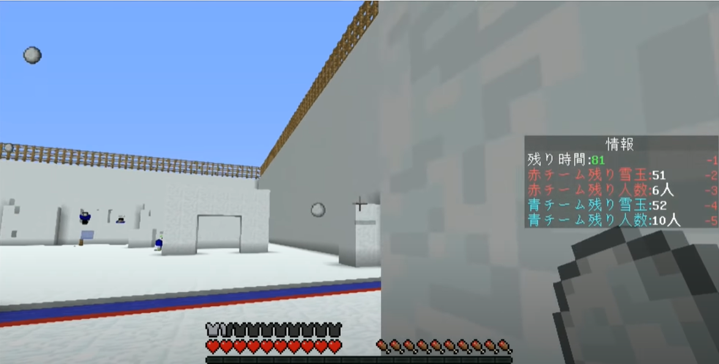
ゲーム画面

Slide 4
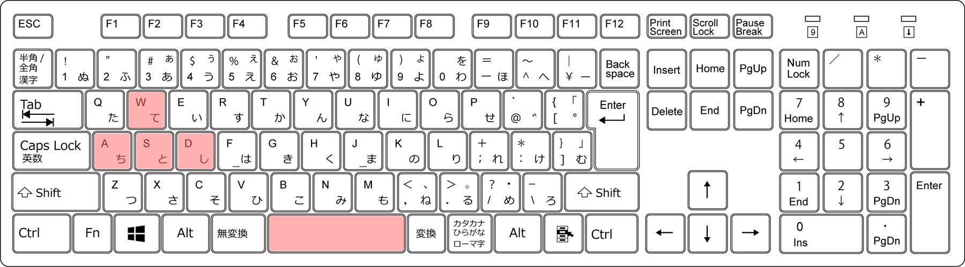
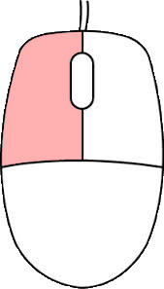
操作方法
入力 | 説明
W | 前進
A | 左
S | 右
D | 後退
SPACE | ジャンプ
マウス操作 | 視点移動
マウス左 | 雪を投げる

Slide 5
ゲームシステム

